Slide 1
Medový deň

Slide 2
Zoznam zrealizovaných aktivít
1. Návšteva včelína
2. Beseda s p. včelárom
3. Maľovanie omaľovánok
s témou Včielka
4. Výroba včielok
5. Básnime o včielkach
6. Scénka – O včielke Elke
7. Prezentácia o živote včiel
a výrobe medu
8. Zdravý olovrant – medová nátierka a šípkový čaj s medom

Slide 3
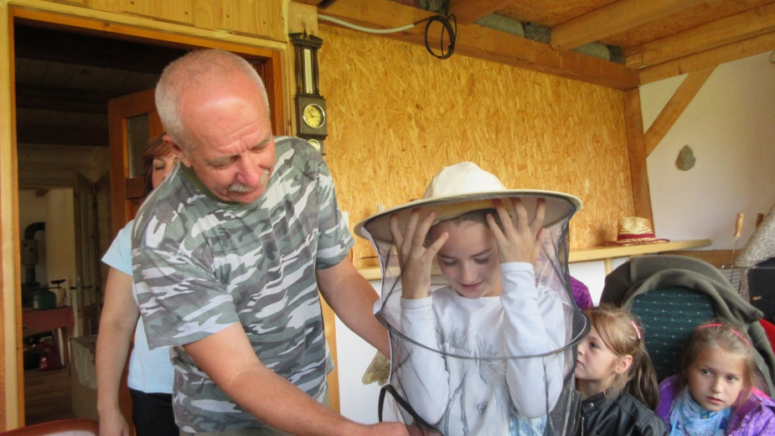
1. Návšteva včelína
Počet detí: 20 Ročník: 3. a 4.
☺ Nahliadli sme do činnosti, ktoré sú potrebné pri starostlivosti o včely a pri výrobe medu.
☺ Oblečený v klobúkoch a sieťkach sme sledovali život včelých rodín v úľoch.

Slide 4
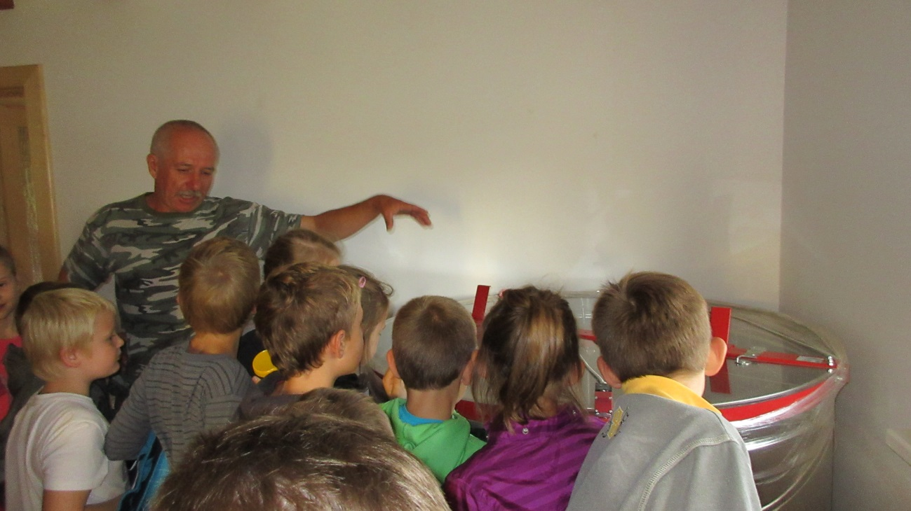
Pozorovali sme dokonale organizovaný život včiel.

Slide 5
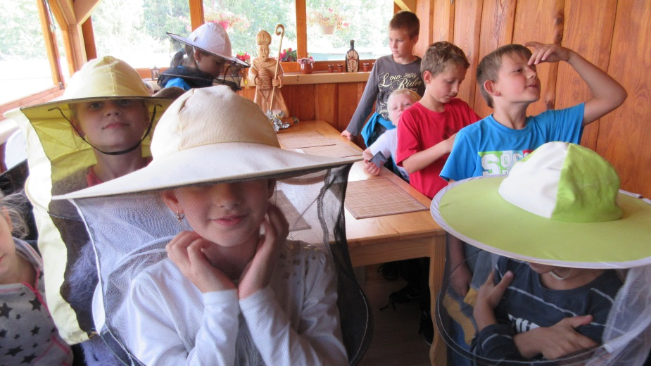
2. Beseda s p. včelárom
Počet detí: 20 Ročník: 3. a 4.
☺ P. včelár nám povedal mnohé informácie o živote včiel a starostlivosti o nich.
☺ Dozvedeli sme sa ako sa vyrába med.
☺ Pýtali sme sa p. včelára a diskutovali o včelách a výrobe medu.

Slide 6
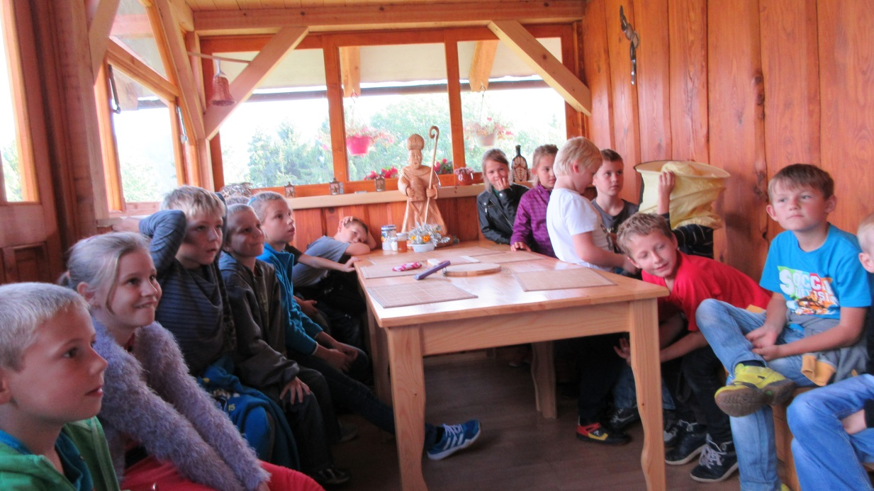
Oboznámili sme sa so zaujímavou celoročnou prácou
včelára a pochutnali sme si na zdravom medíku.

Slide 7
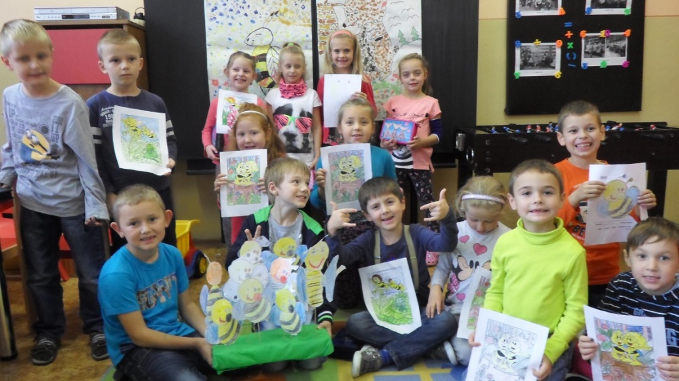
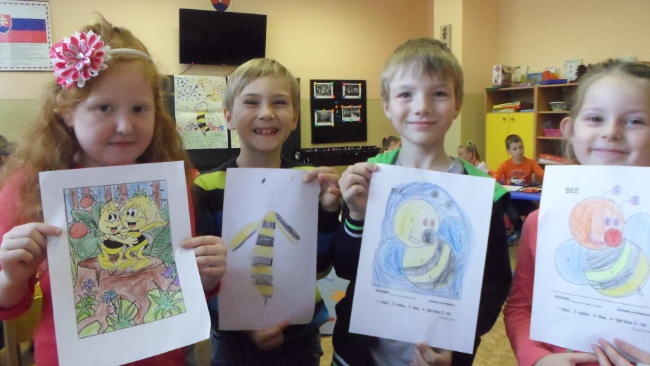
3. Maľovanie omaľovaniek s témou včielka
Počet detí: 20 Ročník: 1. a 2.
Maľujeme a kreslíme...
usilovné včeličky
aj takto radi spoznávame.

Slide 8
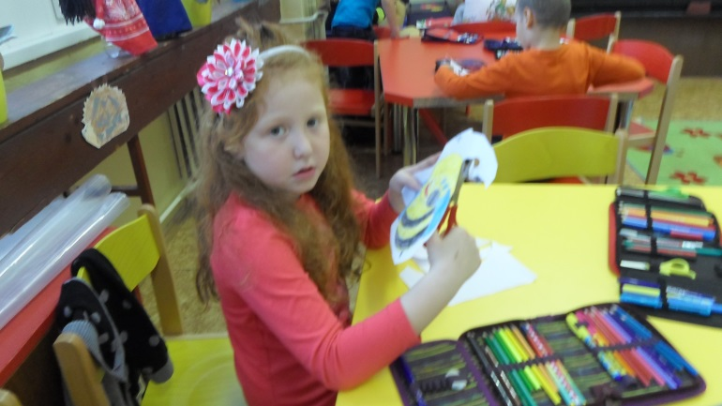
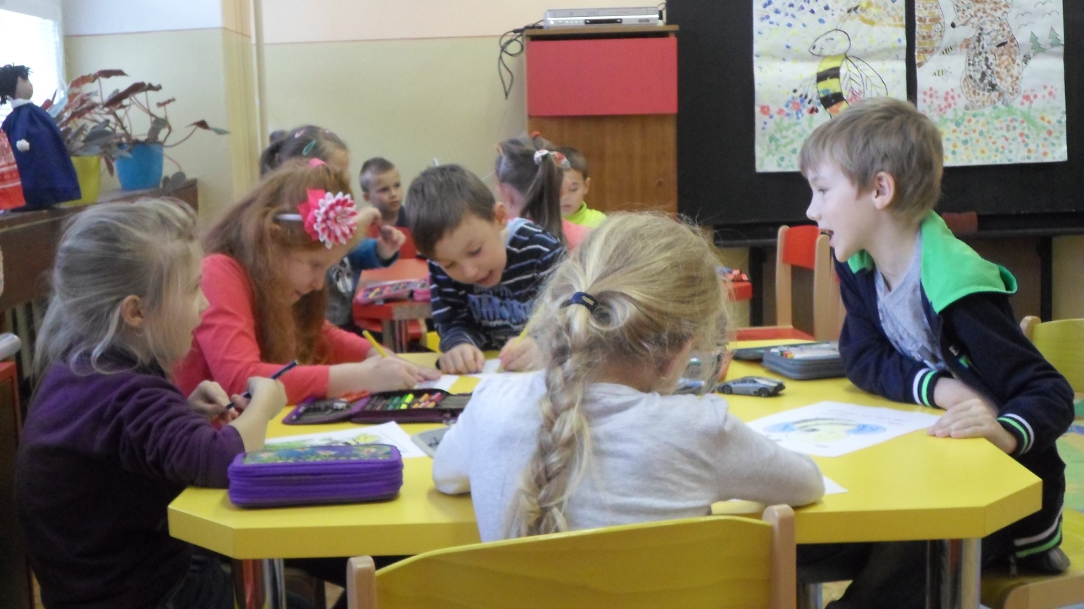

Slide 9
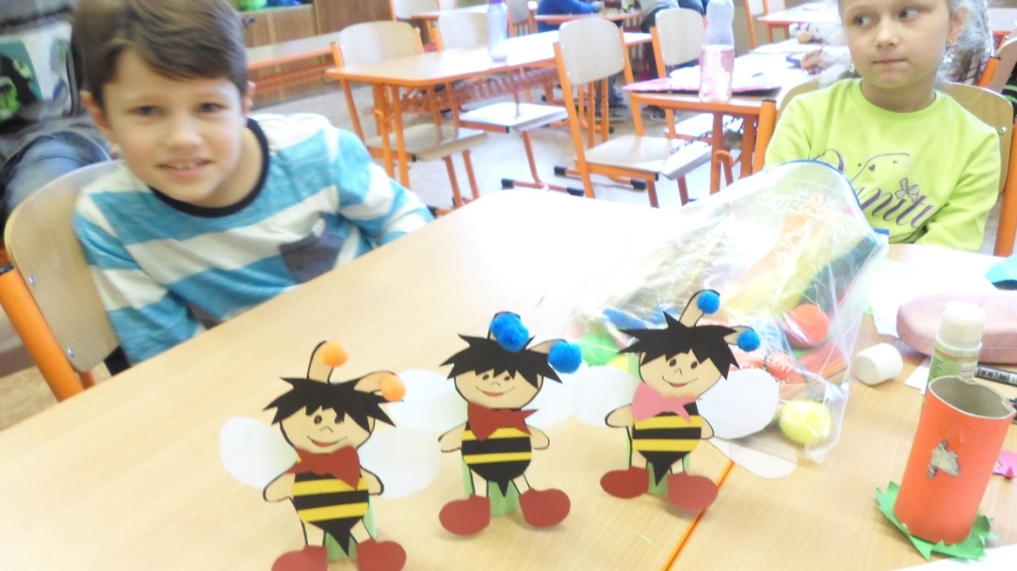
4. Výroba včielok
Počet detí: 10 Ročník: 3. a 4.
Včielky sme obkreslili, vystrihli,
vymaľovali a dozdobili.

Slide 10
5. Básnime o včielkach
Počet detí: 5 Ročník: 4.
Včielka Elka
Včielka Elka – kamarátka naša,
do úľa usilovne nektár znáša.
Z neho medík vyrobí,
propolis, aj vosk osoží.
Sme radi včielky, že vás máme –
- medík v čaji, či peľové zrnká,
to si pochutnáme.
A včelia kašička?
To je naša zdravá mastička.
Usilovné včielky malé,
Pracujú vždy a stále.

Slide 11
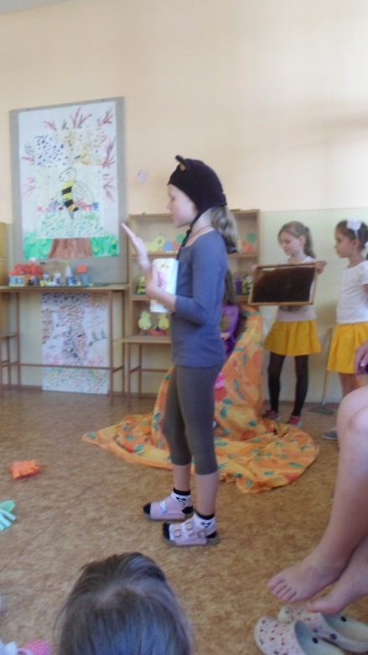
5. Scénka – o včielke elke
Počet detí: 10 Ročník: 4.
V scénke o Včielke Elke sme boli
usilovní ako ozajstné včielky.

Slide 12
6. Prezentácia o živote včiel a výrobe medu
Sledovali sme prezentáciu o živote včiel
a obdivovali sme model včely.

Slide 13
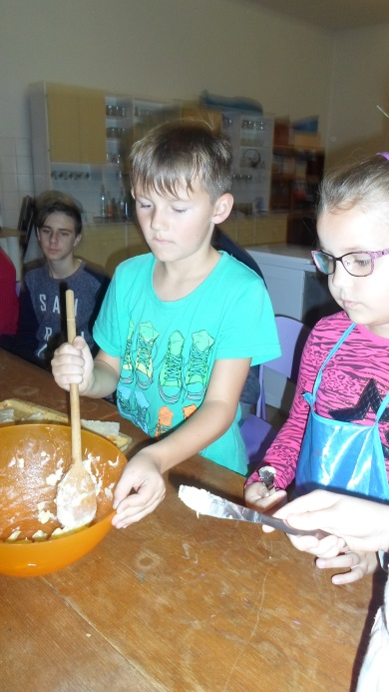
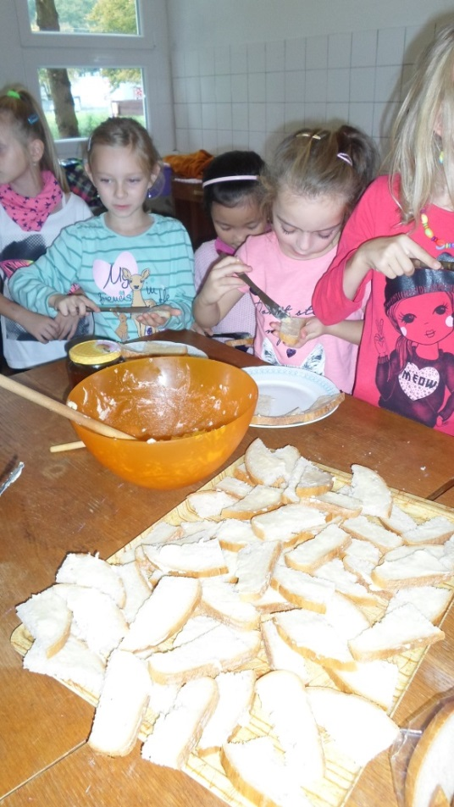
7. Zdravý olovrant
☺ Deti si pripravili svoju
obľúbenú medovú nátierku
a šípkový čaj s medom.
Pred kamarátmi
porozprávali a opísali
prípravu a suroviny,
ktoré pri príprave použili.
Počet detí: 10 Ročník: 1. – 4.

Slide 14
☺ Na záver všetky deti
ochutnali zdravý,
„medový“ olovrant,
na ktorom si dobre
pochutnali.
Diskutovali sme
o význame medu
pre naše zdravie.

Slide 15
Základné údaje
Téma: Cukry - prečo sú dôležitou súčasťou výživy.
Niečo zaujímavé o mede.
16.10.2015
Názov školy: Základná škola
Adresa školy: Hlavná 121, 05601 Gelnica
Kontakt: PaedDr. Adela Mervová
Telefón: 0908 852 541
Email: amervova@gmail.com
Celkový počet žiakov: 95
Najaktívnejšia trieda: Školský klub detí
Ved. vychovávateľka: Vlasta Sabolová
Celkový počet žiakov školy: 493

